Slide 1

UBND QUẬN LONG BIÊN
TRƯỜNG MẦM NON THƯỢNG THANH
GIÁO ÁN TỔ CHỨC HOẠT ĐỘNG STEAM
DỰ ÁN KHẨU TRANG
Lứa tuổi: Mẫu giáo lớn A3
Giáo viên: Phùng Thị Thanh Hiền

Slide 2
1. Kiến thức:
- Trẻ hiểu được đặc điểm, tính chất của một số chất liệu vải có thể làm khẩu trang như: mềm, thoáng mịn, thấm nước, không thấm nước....
- Trẻ biết làm khẩu trang tốt, phù hợp là cần có sự kết hợp các chất liệu, loại sợi khác nhau và kích thước vừa với khuôn mặt giúp ngăn giọt bắn, không khí bụi hiệu quả.
- Trẻ gợi nhớ về cấu tạo, ích lợi của khẩu trang qua hoạt động “Tôi đã biết, tôi muốn biết”
- Trẻ biết vận dụng các kiến thức về khoa học, toán, công nghệ...đã tìm hiểu, nghiên cứu để thực hiện vào dự án

Slide 3
2. Kỹ năng:
- Trẻ lựa chọn chất liệu, thiết kế và tạo ra chiếc khẩu trang phù hợp cho bản thân trẻ.
- Trẻ sử dụng các kỹ năng đã học, vận dụng vào dự án làm khẩu trang: lựa chọn, so sánh, đánh giá, phán đoán, đánh dấu, đếm, đo, thử nghiệm, tô, vẽ, dán, xếp...và nhiều kỹ năng khác để thực hiện
- Sử dụng được một số đồ dùng, phương tiện (kim khâu, chỉ, dập lỗ, sợi...) để thực hiện tạo thành sản phẩm khẩu trang
- Trẻ trả lời các câu hỏi, nêu ý kiến, thỏa thuận, chia sẻ trong các hoạt động cùng cô và các bạn.

Slide 4
3. Thái độ:
- Trẻ mạnh dạn, tự tin thể hiện sự hứng thú, tích cực trong dự án
- Thể hiện phong phú các biểu cảm, trạng thái cảm xúc khi tham gia các hoạt động cùng cô và các bạn

Slide 5


1. Ổn định tổ chức
- Hát và vận động: Ghen Côvy

Slide 6

2. Phương pháp, hình thức tổ chức
STEAM: Dự án KHẨU TRANG
Hoạt động 1: Thử nghiệm các chất liệu làm khẩu trang
- Có những loại khẩu trang gì? Kiểu dáng ra sao?
- Khẩu trang giúp chúng ta như thế nào?

Slide 7
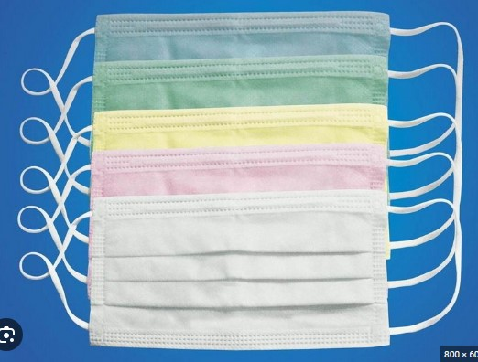
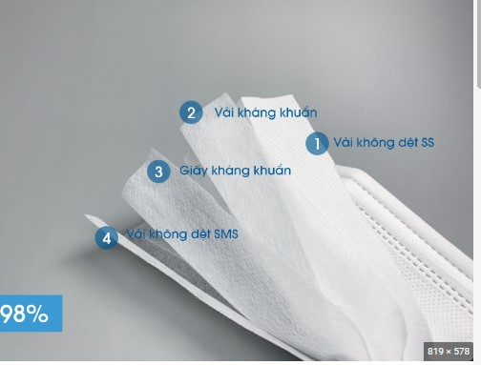
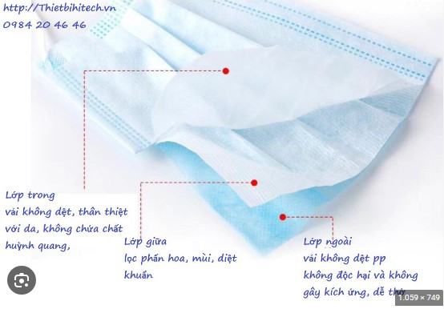

Slide 8
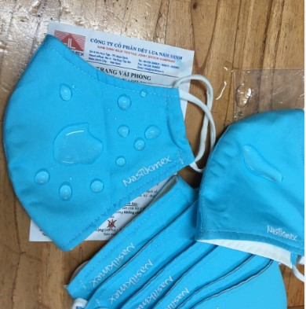
S: Science - Khoa học
* Thử nghiệm các chất liệu làm khẩu trang.
- Chia trẻ làm 03 nhóm cùng thử nghiệm (sờ, ướm, thử lên khuôn mặt, phun nước, nhúng...) các chất liệu với nước: Vải cotton, lông, miếng chống thấm...

Slide 9

Cho trẻ xem video hướng dẫn

Slide 10

Hoạt động 2. Tưởng tượng lên kế hoạch và ý tưởng:
A – Nghệ thuật:
M – Toán:
- Cho trẻ chọn chất liệu vải, dây để thiết kế và thử đo, ướm, thử kích thước to, nhỏ của chất liệu vừa với khuôn mặt

Slide 11
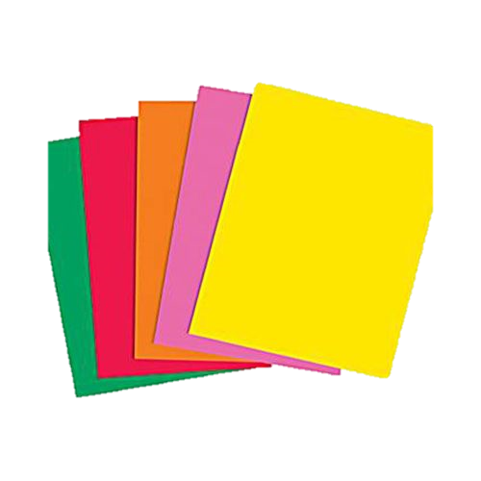
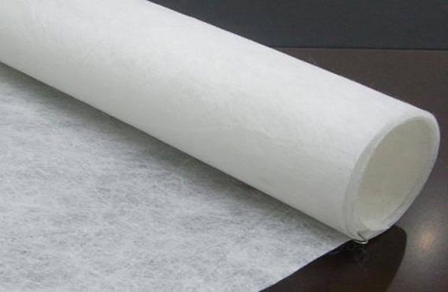
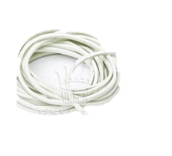
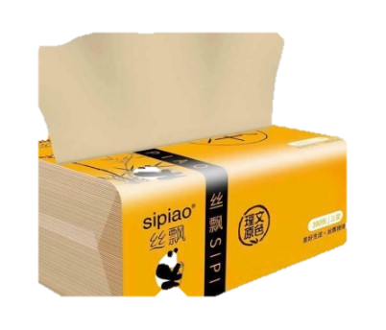
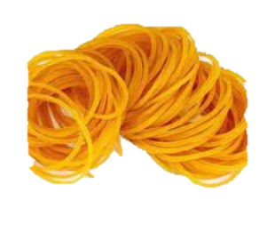
Nguyên vật liệu:

Slide 12
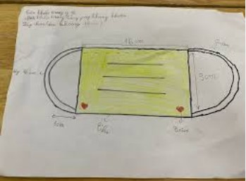
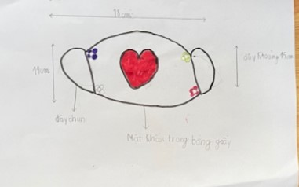
- Cho trẻ về nhóm vẽ thiết kế, trang trí khẩu trang và tạo thành bản thiết kế hoàn chỉnh.

Slide 13

- Hoạt động 3. Trẻ thực hiện:
T: Technology – Công nghệ:
E-Chế tạo:
M – Toán:
- Dựa theo bản thiết kế của trẻ, cho trẻ về các nhóm, thực hiện đo, ướm....bằng các loại thước, dây..và sử dụng các phương tiện: kéo, thước, dập ghim, kim...để làm theo bản vẽ.

Slide 14
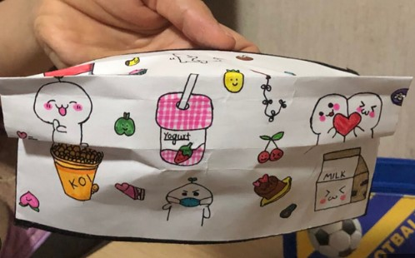
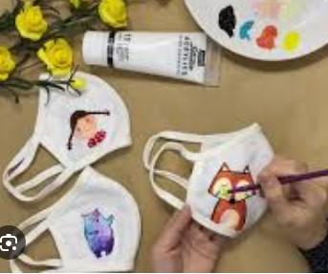
- Nghệ thuật: Cho trẻ trang trí khẩu trang
+ Khuyến khích trẻ dùng các nguyên liệu, vật liệu khác nhau để trang trí khẩu trang.

Slide 15
3. Kết thúc:
- Trưng bày, triển lãm sản phẩm khẩu trang
- Giới thiệu với cô và các bạn

